Slide 1
Nhóm 2
Quản lý vật tư
dự án triển khai mạng
Bối cảnh: Khó khăn trong công tác quản lý, kiểm kê
Mục tiêu: áp dụng lĩnh vực công nghệ số, thay thế việc quản lý số liệu bằng giấy tờ rễ gây ra thất thoát và sai sót trong quá trình truy thi và quản lý.

Slide 2
Giảng viên hướng dẫn: Nguyễn Hữu Cầm
Lê Hồng Phú | Trương Minh Tuấn | Dương Đức Tân | Nguyễn Xuân Thanh | Nguyễn Văn Tạo
UC1:Vật tư | UC3:Dự án | UC5: Phiếu nhiệm thu | UC7: HĐ xuất | UC9: Phiếu nhập kho
UC2: Nhà cung cấp | UC4: Đội thi công | UC6: Hóa đơn nhập | UC8: HĐ nhân công | UC10: Phiếu xuất kho

Slide 3
Entity
(lớp trừu tượng)
fromFile
Nhập
toFile
Xuất
Cập nhật

Slide 4
Entity :Nhap, xuat, Capnhat, toFile, fromFile
Vật tư
Hóa đơn
Phiếu kho
Nhà cung cấp
Dự án
Đội thi công
Phiếu nhiệm thu
Phiếu nhập
Phiếu xuất

Slide 5
Tầng lưu trữ (Repository layer
*Lớp template Repository<T> đảm nhiệm việc đọc/ghi file, thêm/sửa/xóa/tìm kiếm. Dùng chung cho cả 10 loại đối tượng mà không cần viết lặp lại logic lưu trữ
Nhiệm vụ | Khai báo
Đọc file dữ liệu | loadFromFile()
Lưu dữ liệu vào file | SaveToFile()
thêm đối tượng mới | add(shared_ptr<T> obj)
Xóa đối tượng | remove(string ma)
Hiển thị danh sách | displayall()

Slide 6
Các Kỹ Thuật Lập Trình Hướng Đối Tượng (OOP) Sử Dụng
1. Lớp Trừu Tượng (Abstraction) & Kế Thừa (Inheritance)
// Minh họa Kế thừa & Đa hình
class Vattu : public Entity {
private:
int soluong; // Đóng gói
public:
void xuat() const override; // Đa hình
};
Kỹ thuật: Định nghĩa lớp cơ sở trừu tượng Entity khai báo các phương thức thuần ảo (pure virtual): Nhap(), Capnhat(), xuat(), toFile(), fromFile().
2. Tính Đa Hình (Polymorphism) & Ghi Đè (Overriding)
Kỹ thuật: Sử dụng từ khóa override để cài đặt lại các phương thức ảo của lớp cha Entity.
3. Tính Đóng Gói (Encapsulation)
Kỹ thuật: Bọc các thuộc tính dữ liệu trong phạm vi private và cung cấp các hàm public (Getter/Setter) để truy cập an toàn.

Slide 7
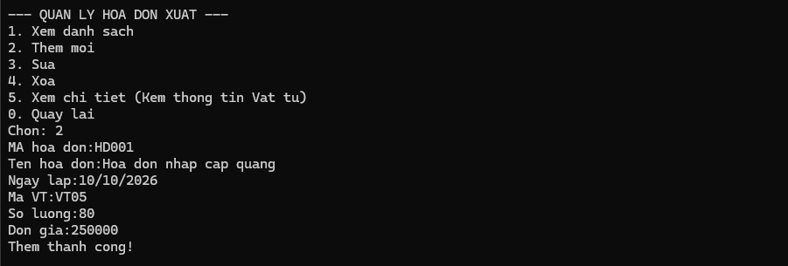
Một số use case
Do các use case có chức năng giống nhau như: thêm – Xem/Tìm – Sửa – Xóa. Lấy use case “quản lý hóa đơn xuất” để minh họa các use case kia
Thêm mới

Slide 8
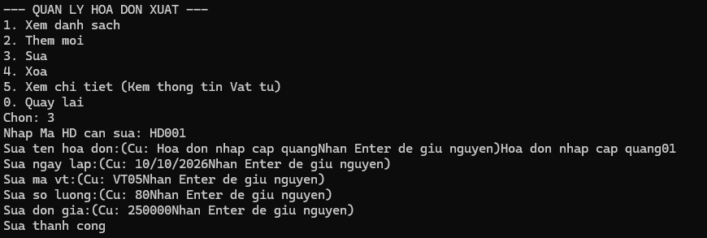
Một số use case
Do các use case có chức năng giống nhau như: thêm – Xem/Tìm – Sửa – Xóa. Lấy use case “quản lý hóa đơn xuất” để minh họa các use case kia
Sửa

Slide 9
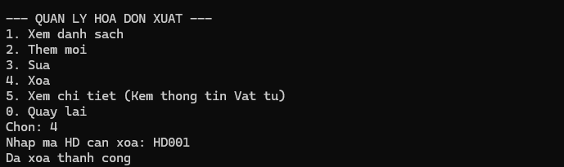
Một số use case
Do các use case có chức năng giống nhau như: thêm – Xem/Tìm – Sửa – Xóa. Lấy use case “quản lý hóa đơn xuất” để minh họa các use case kia
Xóa

Slide 10
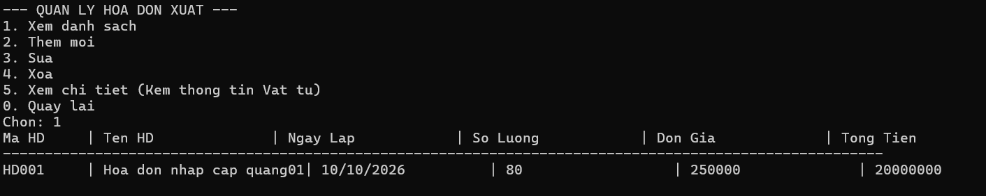
Một số use case
Do các use case có chức năng giống nhau như: thêm – Xem/Tìm – Sửa – Xóa. Lấy use case “quản lý hóa đơn xuất” để minh họa các use case kia
Tìm kiếm

Slide 11
Rủi Ro & Hướng Xử Lý Hệ Thống
1. Rủi Ro Kỹ Thuật & Dữ Liệu
Rủi ro 1: File dữ liệu chưa tồn tại / thư mục bị thiếu ở lần chạy đầu tiên
Cách xử lý trong Code: ifstream mở thất bại được bắt trong loadFromFile(), coi là danh sách rỗng
Rủi ro 2: Người dùng nhập sai định dạng / dữ liệu không hợp lệ
Cách xử lý trong Code: Các hàm NhapSoMenu(), NhapSocapnhat() bọc trong try/catch bắt ngoại lệ invalid_argument / out_of_range và yêu cầu nhập lại thay vì dừng chương trình.
2. Rủi Ro Nghiệp Vụ & Báo Lỗi Ràng Buộc
Rủi ro 3: Xuất kho vượt quá số lượng tồn hiện có
Cách sử lý:menuphieuxuat so sánh vt->getsoluong() với số lượng xuất, ném ValidationException nếu không đủ
Rủi ro 4: Nhập liệu sai kiểu (chữ thay vì số)
Cách sử lý:NhapSoMenu() và NhapSocapnhat() bắt invalid_argument/out_of_range, yêu cầu nhập lại

Slide 12


Hướng phát triển
1. Nâng cấp ràng buộc toàn vẹn dữ liệu
Bổ sung cơ chế kiểm tra ràng buộc tham chiếu chéo giữa các đối tượng khi thực hiện thao tác xóa dữ liệu.
2. Phát triển Module Thống kê & Báo cáo
Xây dựng thêm chức năng thống kê tổng giá trị nhập và xuất kho theo từng khoảng thời gian cụ thể
Bổ sung tính năng cảnh báo tự động khi số lượng tồn kho của vật tư xuống mức thấp
3. Nâng cấp cơ sở hạ tầng lưu trữ
Chuyển lưu trữ từ file text sang cơ sở dữ liệu quan hệ (SQLite) để hỗ trợ truy vấn phức tạp hơn và nhiều người dùng truy cập đồng thời

Slide 13


